Slide 1
Towns
Vergleich von alten und neuen Towns

Slide 2
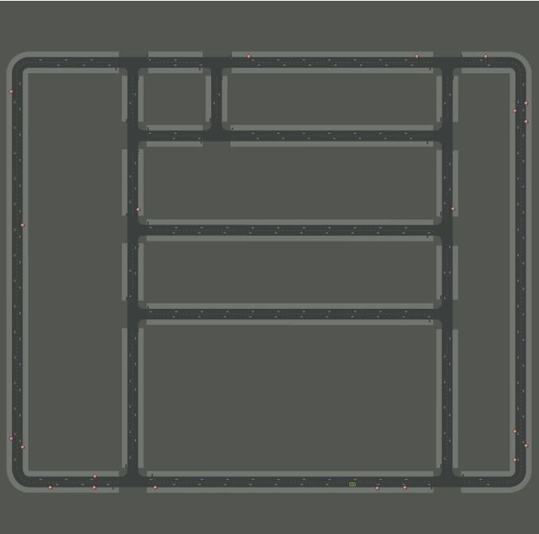
Alte Towns
Town 1:
Leichtes Layout
Mit T-Kreuzungen

Slide 3
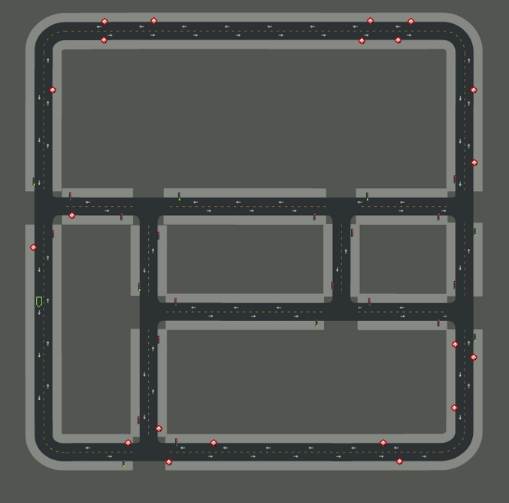
Alte Towns
Town 2:
Ähnlich zu Town 1
Nur kleiner

Slide 4
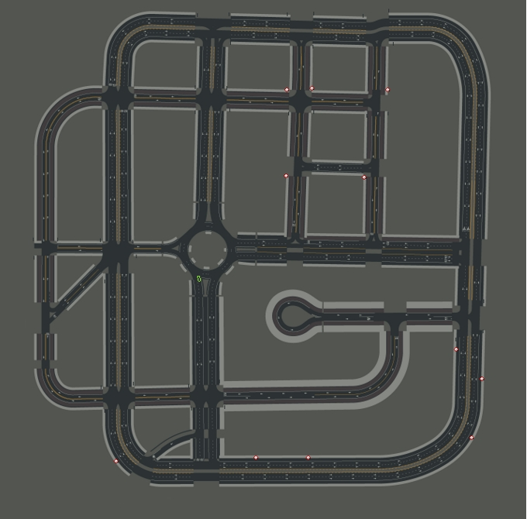
Alte Towns
Town 3:
Komplexere Stadt
5-spurige Kreuzungen
Kreisverkehr
Unebenheit
Tunnel

Slide 5
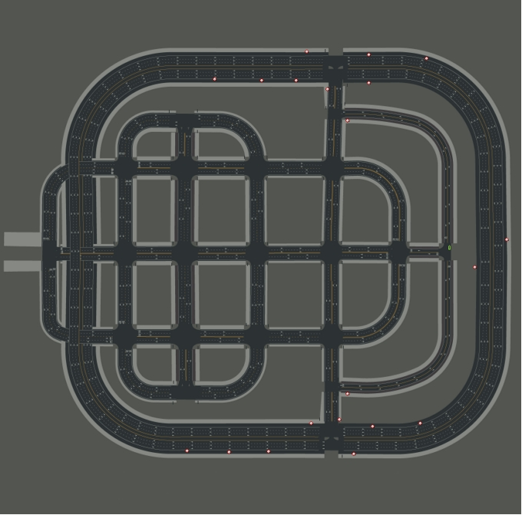
Alte Towns
Town 5:
Quadratisches Gitternetz
Kreuzungen
Brücke
Mehrere Fahrspuren pro Fahrtrichtung (Spurwechsel kann ausgeführt werden)

Slide 6
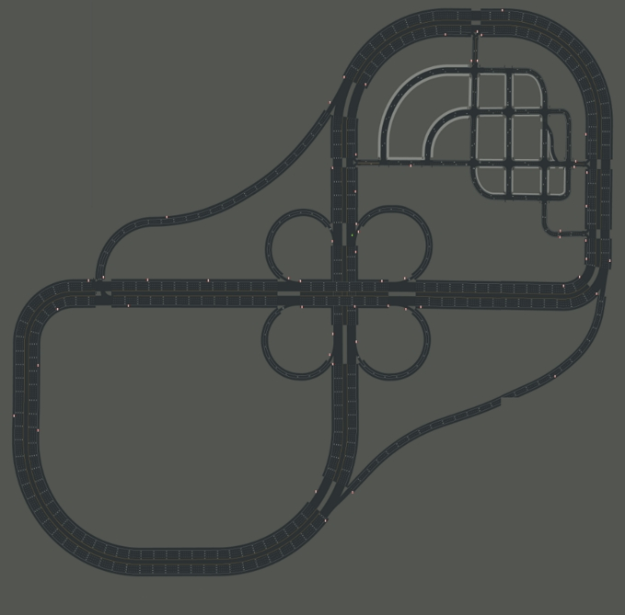
Neue Towns
Town 4:
Endlosschleife
Mit Highway
Mit kleiner Stadt

Slide 7
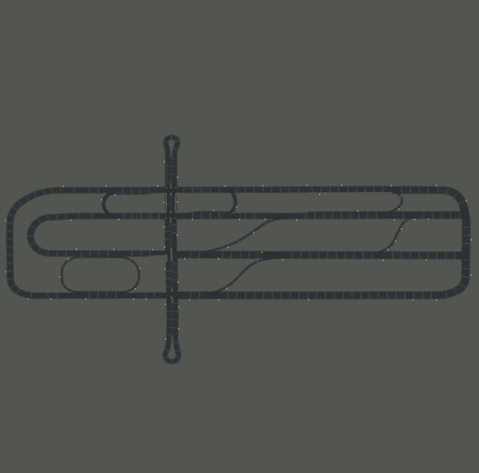
Neue Towns
Town 6
Riesiger Highway mit Ein- und Ausfahrten

Slide 8
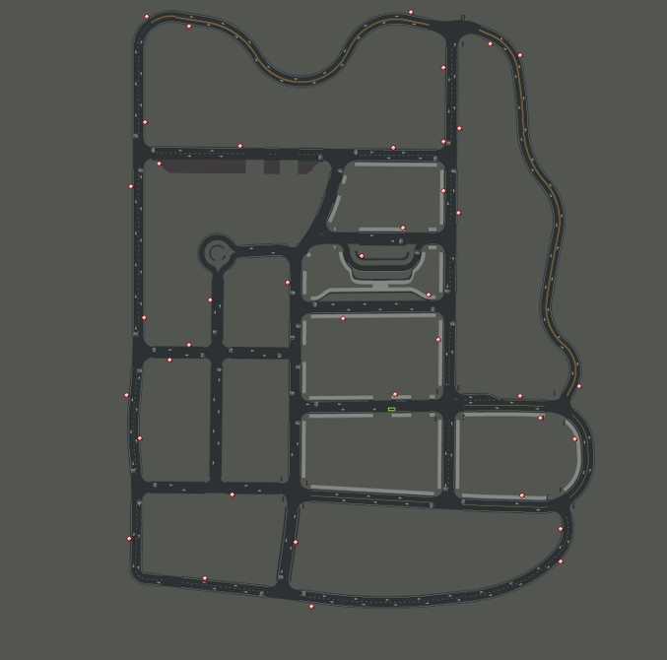
Neue Towns
Town 7
Ländlich (unsaubere Linienführung, ungleichmäßige Straßenführung)
Kaum Ampeln

Slide 9
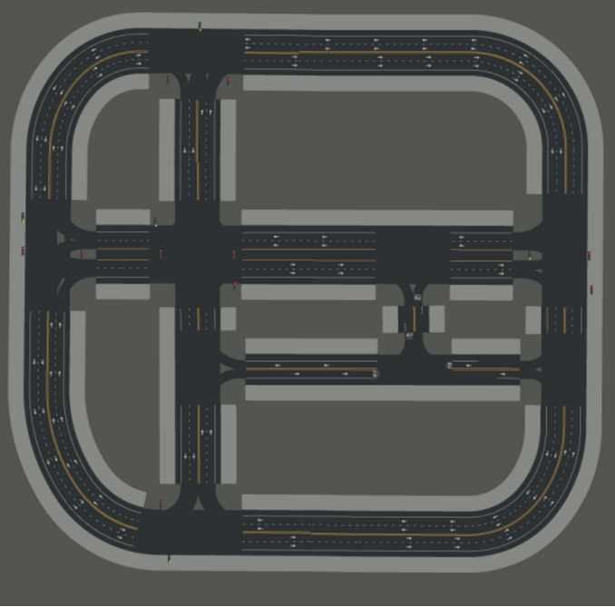
Neue Towns
Town 10
Stadtumgebung
Verschiedene unterschiedliche Umgebungstypen (Promenade, Allee,…)

Slide 10
Fazit – Was ist neu in den „neuen“ Towns
Highway (mit Ein- und Ausfahrten)
Ländlichere Straßenführung
Unterschiedliche Umgebungstypen

Slide 11
Quellen
https://carla.readthedocs.io/en/latest/core_map/
https://github.com/carla-simulator/carla/tree/master/Docs/img

